Slide 1
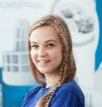
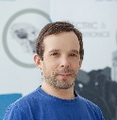
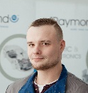

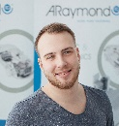
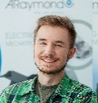
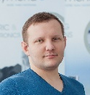
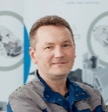
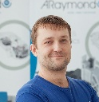

Органиграмма Отдела Логистики и ВЭД ООО «А. Раймонд РУС»
ДМИТРИЙ КОЧИН
Заместитель генерального директора по операционным вопросам
+7 906 357 55 02
Dmitry.Kochin@araymond.com
Роль:
Координатор операционной деятельнности компании
Координатор OPEX инициативы по улучшениям
Владелец процесса QP-SC-01 Управление Цепочкой Поставок
Основной контакт для эскалации со стороны Клиентов по логистическим вопросам
AR Network
AR Supply-Chain Community,
AR Customs Community
AR OPEX Community
Back-Up
- Макаров Павел
ЕКАТЕРИНА СЕРОГЛАЗОВА
ЕЛЕНА БЕЗБОРОДОВА
Специалист по логистике
+7 961 635 79 07
Ekaterina.Seroglazova@araymond.com
Elena.Bezborodova@araymond.com
Ключевая Деятельность:
Поддержка высокого уровня клиентского сервиса и выполнения плана продаж/сбыта
Роль:
Основной операционный контакт по работе с Клиентами
Владелец Процесса QP-SC-02 Обработка заказа и организация сбыта (OTC)
Back-Up
- Пулин Кирилл
КИРИЛЛ ПУЛИН
Специалист по Логистике
+7-999-079-06-78
Kirill.Pulin@araymond.com
Ключевая Деятельность:
Поддержка бесперебойного потока импортных поставок
Роль:
SAP Key-User процесса
OTC
Основной контакт по организации внутренних поставок AR Network
Интегратор EDI с клиентами
Владелец Процесса QP-SC-04 Управления входящими поставками (PTP)
AR Network
- Интегратор EDI IC Flow AR Network
Back-Up
- Макаров Павел
ПАВЕЛ МАКАРОВ
Инженер по подготовке производства
+7 -961-635-79-07
Pavel.Makarov@araymond.com
Ключевая Деятельность:
Поддержка бесперебойного производсвтенного процесса
Роль:
SAP Key-User процесса
DTS
- S&OP Координатор
Основной контакт по планированию производства, переключению на локальную продукцию
Владелец Процесса QP-SC-03 Планирование и Обеспечение производства (DTS)
AR Network
QC Flow Management
Demand Management Connunity
Back-Up
- Дмитрий Кочин
ЕВГЕНИЙ НЕВЕШКИН
Специалист по таможенному оформлению
+7-904-047-98-08
Evgeniy.Neveshkin@araymond.com
Ключевая Деятельность:
Таможенное оформление импортных и экспорных поставок при соблюдении утвержденных законодательных норм
Роль:
SAP Key-User процесса PTP (CCD)
Основной контакт по взаимодействию с Таможенными Органами
Владелец Процесса QP-SC-06 Таможенное оформление
Back-Up
- Дмитрий Кочин
СЕРГЕЙ ШЕВЧЕНКО
Заведующий складом
+7-903-059-36-78
Sergey.Shevchenko@araymond.com
Ключевая Деятельность:
Обспечение сохранности и корректного учета ТМЦ для бесперебойного внутренних и внешних Потребителей
Роль:
SAP Key-User процесса PTP (WM)
Основной контакт по организации отгрузки, отгрузочным документам
Координатор работы и учета на внутренних складах
Владелец процесса QP-SC-05 Управление складами и внутренней логистикой (MM-WM)
Back-Up
- Кладовщик
ВЛАДИСЛАВ РЯБИНИН
ЭДУАРД ШАЙХУЛЛИН
Кладовщик
+7 8313 398117
RUUWOP01@araymond.com
RUUWOP02@araymond.com
Ключевая Деятельность:
Обспечение сохранности и корректного учета ТМЦ для бесперебойного внутренних и внешних Потребителей
Роль:
Основной контакт по внутренней логистике и обеспечению производства
Back-Up
Кладовщик. Переход на 1-сменный график работы склада
Заведующий Складом
© Raygroup SASU Communication 2014/03
www.araymond.com

